Slide 1
ACCESSO AI FINANZIAMENTI
Partner: CDI e IHF

Slide 2
Obiettivi
Alla fine di questo modulo sarai in grado di:
Comprendere le basi e i principi dell'imprenditorialità
Acquisire capacità per scoprire opportunità di lavoro autonomo
Acquisire conoscenza dei principali mezzi alternativi al credito e come scegliere tra questi
Cercare e sfruttare opportunità di finanziamento alternative legate al crowdfunding, business angels, venture capitalist o sovvenzioni

Slide 3
Indice
Unità 1 – Alfabetizzazione Finanziaria
Sezione 1: Ruolo e struttura dell'imprenditorialità
Sezione 1.1: Selezione di un'idea imprenditoriale
Sezione 2: Denaro e transazioni
Sezione 2.1: Pianificazione e gestione delle finanze
Sezione 2.2: Equity Finance vs Debt Finance
Sezione 3: Rischio e rendimento
Sezione3.1: Rete di sicurezza finanziaria
Strumenti extra
Database UE per cercare opportunità di finanziamento
Your Europe Business – Il tool “Access to Finance”
Unità 2 – Mezzi alternativi al credito
Sezione 1: Crowdfunding
Sezione 1.1: Come avviare una campagna di crowdfunding
Sezione 2: Business Angels & Venture Capitalists
Sezione 2.1: Rete di sostegno dell'UE
Sezione 3: Sovvenzioni
Sezione 3.1: Sovvenzioni dell'UE, due esempi

Slide 4
1. Alfabetizzazione finanziaria - Ruolo e struttura dell'imprenditorialità
L'imprenditorialità è il processo di sviluppo, organizzazione e gestione di una nuova attività per generare profitti assumendosi al contempo il rischio finanziario. Il miglior esempio di imprenditorialità è l'avvio di una nuova impresa.
4 tipi di imprenditorialità:
Piccole imprese
Start up
Grandi aziende
Imprenditoria sociale

Slide 5
1. Alfabetizzazione finanziaria - Selezione di un’idea imprenditoriale
Definire uno scopo
Determinare gli obiettivi per raggiungere questo scopo
Valutare le risorse e prendere decisioni
Creare piani di emergenza per la gestione delle modifiche
Valutare razionalmente la fattibilità operativa e la redditività finanziaria

Slide 6
1. Alfabetizzazione finanziaria - Denaro e transazioni
Una transazione è un accordo completato tra un acquirente e un venditore per scambiare beni, servizi o attività finanziarie in cambio di denaro.
Transazione in Contanti
&
Transazione di Credito
Transazione Interna
&
Transazione Esterna
1
2

Slide 7
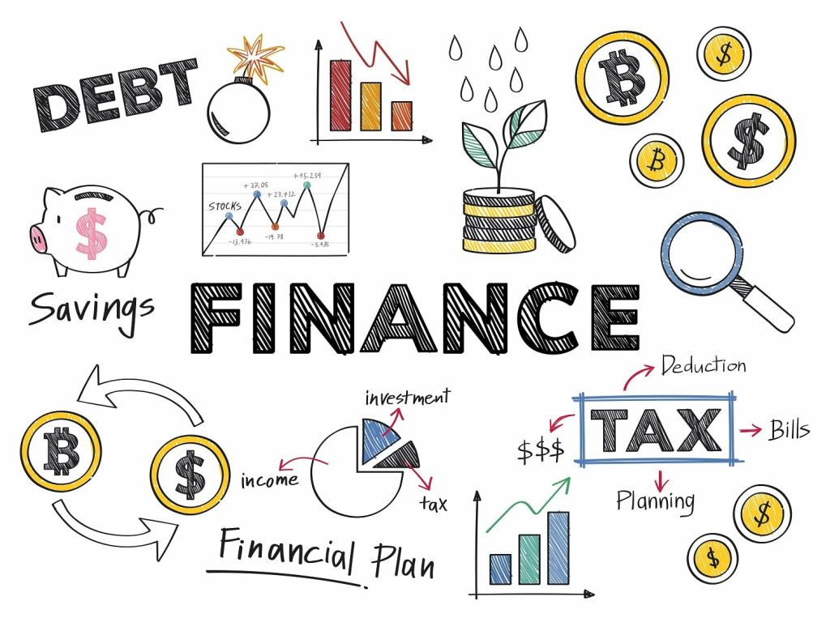
1. Alfabetizzazione finanziaria
Pianificazione e gestione delle finanze
La pianificazione finanziaria implica:
Stimare il capitale richiesto e definire la concorrenza
Inquadrare le politiche finanziarie in relazione all'approvvigionamento, investimenti e amministrazione dei fondi di un'impresa.

Slide 8
1. Alfabetizzazione finanziaria
Pianificazione e gestione delle finanze
IL BUDGET
Le specifiche del tuo budget dipenderanno dalla tua situazione finanziaria personale e dai tuoi obiettivi.
Nella maggior parte dei casi, i passaggi per la creazione di un budget sono gli stessi. Puoi fare un budget seguendo sette semplici passaggi.
https://www.investopedia.com/terms/b/budget.asp

Slide 9
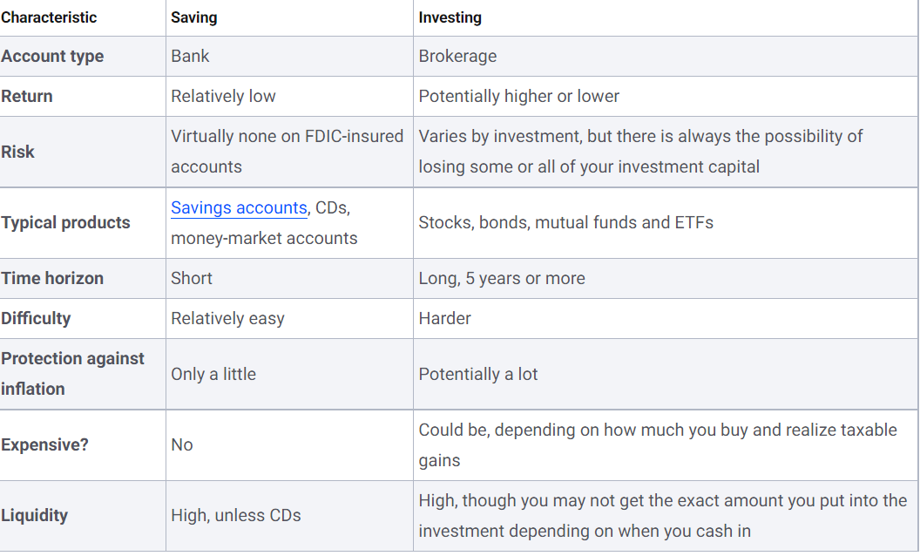
1. Alfabetizzazione finanziaria
Pianificazione e gestione delle finanze
La tabella seguente riassume alcune delle principali differenze tra risparmio e investimento
https://www.bankrate.com/investing/saving-vs-investing/

Slide 10
1. Alfabetizzazione finanziaria - Debt Finance vs Equity Finance
Un'azienda finanzia le sue operazioni attraverso due fonti diverse.
DEBT FINANCING | EQUITY FINANCING
Prestito convenzionale attraverso un prestatore tradizionale (es. una banca) Costo del finanziamento: tasso d'interesse (costo fisso) Il capitale può essere ottenuto a costi effettivi inferiori e rapidamente | Capitale in cambio di capitale proprio (% della proprietà nell'azienda) Nessun pagamento del debito richiesto Costo del finanziamento: % dei guadagni futuri
Il finanziamento mediante debito è suggerito quando:
Si prevede un rendimento positivo
C'è la possibilità di affrontare il rischio
(in caso di garanzia e mancato rimborso del debito)
Il finanziamento azionario è suggerito quando:
Si è disposti ad evitare il debito che può danneggiare il flusso di cassa dell'azienda
2. L'attività non è ancora redditizia o è una start-up

Slide 11
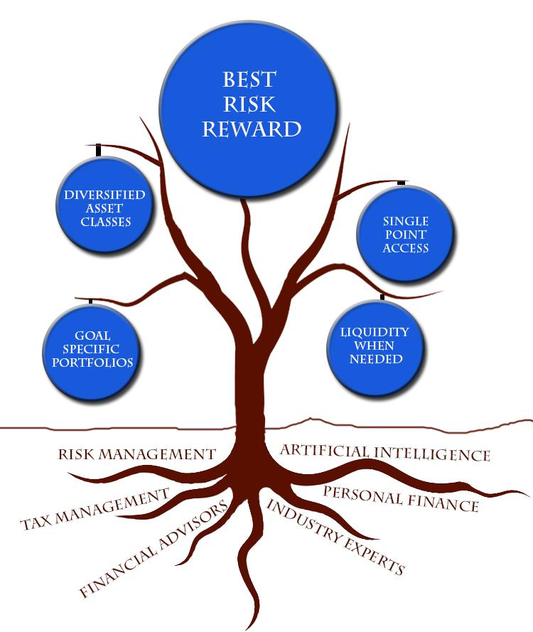
1. Alfabetizzazione finanziaria – Rischio e rendimento
Il rapporto rischio/rendimento, a volte noto come rapporto R/R, è una misura che confronta il potenziale profitto di un'operazione con la sua potenziale perdita.
Il rischio di tasso d'interesse: possibilità che una variazione dei tassi di interesse complessivi riduca il valore di un'obbligazione o di un altro investimento a tasso fisso
Il rischio di inflazione: il rischio che il tuo potere d'acquisto venga ridotto se il valore dei tuoi investimenti non tiene il passo con l'inflazione
Il rischio di credito: possibilità di una perdita derivante dal mancato rimborso di un prestito da parte di un mutuatario o del mancato rispetto degli obblighi contrattuali
https://www.investopedia.com/terms/r/riskrewardratio.asp

Slide 12
1. Alfabetizzazione finanziaria – Rete di sicurezza finanziaria
Un piano di sicurezza finanziaria è una combinazione di varie polizze assicurative e un conto di risparmio.
La sua funzione è quella di aiutarti a ridurre i rischi finanziari che possono essere causati da spese impreviste. Protegge te e gli obiettivi finanziari a lungo termine della tua famiglia offrendoti un piano B non farà deragliare il tuo piano finanziario complessivo.
Stabilità finanziaria
Una rete di sicurezza finanziaria ti dà stabilità finanziaria fornendo un cuscinetto per qualsiasi emergenza finanziaria. Con un piano finanziario, tutte le tue entrate e uscite sono strutturate per raggiungere il tuo obiettivo finanziario. Qualsiasi piccolo cambiamento nella routine potrebbe mettere le tue finanze fuori equilibrio.
Ti aiuta a organizzare il tuo piano finanziario
Un piano di rete di sicurezza fa parte del tuo piano finanziario. Averlo incluso nel tuo piano finanziario gli dà struttura e organizzazione. Una rete di sicurezza può essere classificata come una delle strategie per raggiungere i tuoi obiettivi finanziari a medio e lungo termine.

Slide 13
2. Mezzi alternativi al credito – Crowdfunding
Tra i mezzi alternativi più popolari al credito, c'è il crowdfunding, che include iniziative basate su internet volte a finanziare un progetto / idea imprenditoriale raccogliendo piccole somme di denaro da un gran numero di persone.
Questo meccanismo di finanziamento è caratterizzato da minori costi di intermediazione e minore enfasi sulla valutazione del rischio. Altre caratteristiche:
Investimenti basati sulla ricompensa (Gli investitori ricevono un prodotto finale piuttosto che un rimborso)
Formula più adatta per aziende basate sui prodotti piuttosto che per attività basate sui servizi
Necessarie buone capacità di marketing/comunicazione
Poche barriere all'ingresso Ingaggio di clienti durante il crowdfunding Nessun requisito di rimborso | Commissioni sulle piattaforme Elevato sforzo per organizzare una campagna di successo Idoneità solo per alcune aziende

Slide 14
2. Mezzi alternativi al credito
Come avviare una campagna di crowdfunding
Per scegliere la piattaforma giusta per una campagna di crowdfunding, è necessario porsi le seguenti domande:
1. Qual è il modello di crowdfunding della piattaforma?
Reward-based (il più adatto per le piccole imprese)? Modello basato sulle azioni? Modello basato sulle donazioni?
2. Cosa succede se non si raggiunge la somma sperata?
Tieni presente che le campagne "tutto o niente" hanno spesso più successo delle campagne keep-it all
Una piattaforme specializzata per le donne
IFundWomen è ampiamente riconosciuta come leader nel crowdfunding per le donne fondatrici di imprese. Offre inoltre ai suoi membri un corso online su come raccogliere fondi.
Fonte: IFundWomen website
3. Quali sono i target di riferimento della piattaforma?
Piattaforma generalizzata vs piattaforma specializzata
4. Quanto costerà?
Cerca le tariffe esatte della piattaforma, considerando anche le tasse sulla somma raccolta.

Slide 15
2. Mezzi alternative la credito – Business Angels & Venture Capitalists
BUSINESS ANGELS
Investitori privati (tipicamente manager o imprenditori) che investono il proprio denaro in idee innovative con un elevato potenziale di redditività, in cambio di capitale proprio;
Nella prima fase della raccolta fondi tendono a investire importi inferiori;
All'interno dell'azienda, forniranno opportunità di tutoraggio e networking.
Per iniziare a finanziare un'idea imprenditoriale, i Business Angels possono offrire un grande supporto.
Tuttavia, ci sono alcuni fattori impegnativi come la ricerca di questi investitori o la modalità con cui approcciarvisi. Ecco alcuni suggerimenti:
Assicurati di conoscere il background e l'esperienza del tuo potenziale Angel;
Comunica l'importanza del tuo prodotto
(Un buon Business Plan è la chiave);
Falla semplice!
Un bambino capirebbe la tua proposta commerciale?
VENTURE CAPITALISTS
Investitori istituzionali che investono ingenti somme in una fase più avanzata del processo di raccolta fondi e in cambio di più equity (azioni)
Tendono a ignorare le piccole imprese
Possono portare a una perdita di controllo aziendale

Slide 16
2. Mezzi alternativi al credito – Rete di supporto dell’UE
È possibile raggiungere i Business Angels consultando una delle tante piattaforme specializzate o partecipando a eventi di networking per incontrare faccia a faccia i potenziali investitori.
La Commissione europea offre numerose iniziative di networking per le donne imprenditrici, che possono aiutarle anche a trovare il giusto Business Angel:
WA4E
Women Business Angels for Europe's Entrepreneurs (WA4E) è il programma di Business Angels Europe dedicato alle donne imprenditrici per sbloccare gli investimenti delle donne angels e l'accesso al capitale di rischio.
Crunchbase
Angel List
Seed Invest
Funders Club
WEgate Platform
Il portale europeo per l'imprenditoria femminile WEgate è una piattaforma elettronica lanciata dalla Commissione europea, una rete crescente di parti interessate che si stanno impegnando a sostenere le donne imprenditrici in tutta Europa. WEgate fornisce informazioni e link sull'accesso alla formazione, al tutoraggio, alla consulenza e alle opportunità di networking aziendale a livello europeo e nazionale.
Vedi anche…
The women entrepreneurship group of the EEN
Il gruppo collega le donne imprenditrici alla rete Enterprise Europe Network e fornisce servizi concreti (partnership commerciali, accesso ai mercati esteri, cooperazione con le reti locali e accesso ai finanziamenti dell'UE)
Top 40 business angels in UE
Donne Business Angels

Slide 17
2. Mezzi alternative al credito – Sovvenzioni
Ottenere una sovvenzione e ottenere denaro senza debiti sembra l'opzione più preferibile.
Tuttavia, ci sono alcuni fattori da tenere a mente:
Requisiti di ammissibilità;
Concorrenza agguerrita;
Processi di applicazione lunghi e dettagliati che possono richiedere molto tempo;
La pianificazione e la stesura di una proposta potrebbe richiedere il supporto esterno di un consulente/esperto e quindi costi aggiuntivi.
Le sovvenzioni sono spesso indirizzate a gruppi che incontrano ostacoli nell'ottenere prestiti tradizionali, come nel caso delle donne, in particolare se provengono da aree svantaggiate come le aree rurali.
Dove cercare queste opportunità?
La piattaforma WEgate rappresenta uno strumento pratico anche per monitorare specifiche opportunità di sovvenzione per le donne a livello nazionale. Le informazioni possono essere filtrate per paese e parole chiave ai seguenti link:
Sezione “Financing and funding” https://wegate.eu/start/financing-funding
Sezione “Starting a business” https://wegate.eu/start/starting-business

Slide 18
2. Mezzi alternativi al credito – Sovvenzioni UE, due esempi
Women TechEU
Una nuova iniziativa dell'Unione Europea finanziata dal programma Horizon Europe.
Tra i suoi numerosi servizi, offre supporto finanziario alle imprese femminili come sovvenzione individuale di 75.000 euro per sostenere i primi passi nel processo di innovazione e la crescita dell'azienda.
Clicca sull’immagine per maggiori informazioni
Requisiti:
Essere una donna
Essere una fondatrice/co-fondatrice di una start-up deep tech in fase iniziale
Ricoprire una posizione dirigenziale (CEO, CTO o equivalente) in azienda

Slide 19
2. Mezzi alternativi al credito – Sovvenzioni UE, due esempi
2. EIC Accelerator
L'iniziativa, che fa parte del progetto pilota del Consiglio europeo per l'innovazione, sostiene le piccole e medie imprese e gli innovatori ad alto rischio e ad alto potenziale per aiutarle a sviluppare e portare sul mercato nuovi prodotti, servizi e modelli di business innovativi. Le startup e le PMI con CEO donne sono particolarmente benvenute
L'EIC Accelerator fornisce finanziamenti misti composti da:
Una componente di investimento
(Equity o quasi-equity come i prestiti convertibili)
Una componente di sovvenzione per rimborsare i costi ammissibili sostenuti per le attività di innovazione (ad esempio, dimostrazione della tecnologia, prototipazione, ricerca e sviluppo e test necessari per soddisfare i requisiti normativi, gestione della proprietà intellettuale, approvazione alla commercializzazione, ecc.)
Clicca sull’immagine per maggiori informazioni

Slide 20
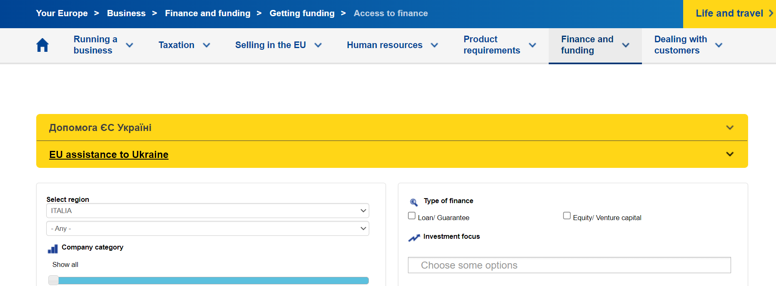
EU database per cercare opportunità di finanziamento
Your Europe Business – Lo Strumento “Access to Finance”
Access to EU Finance - European Commission (europa.eu)

Slide 21
Conclusioni
L'imprenditorialità è la capacità e la prontezza di sviluppare, organizzare e gestire un'impresa commerciale, insieme a tutte le sue incertezze al fine di realizzare un profitto.
Il finanziamento azionario comporta la vendita di una parte del capitale di una società in cambio di capitale. Il finanziamento mediante debito comporta il prestito di denaro e il rimborso con gli interessi.
Un business plan è un documento che definisce in dettaglio gli obiettivi di un'azienda e come questa intende raggiungerli
Ci sono diversi mezzi alternativi per il credito. Per scegliere quello giusto è necessario valutare le proprie competenze e risorse iniziali.

Slide 22
Grazie!
Partner: CDI & IHF

